Slide 1
Арт – терапія у роботі
з дошкільнятами:
казкотерапія,
піскотерапія

Slide 2
“Немає у світі істоти, до якої б не доторкався хоча б найкрихітніший промінчик любові. Так само немає людини, в житті якої не можна було б знайти казку”.

Slide 4
Казкотерапія сприяє розвитку
у дошкільнят:
► активності
► творчості
► емоційності
► самостійності
► зв'язного мовлення

Slide 5
ФУНКЦІЇ КАЗКОТЕРАПІЇ:
◘ діагностична
◘ прогностична
◘ виховна
◘ коригувальна

Slide 6
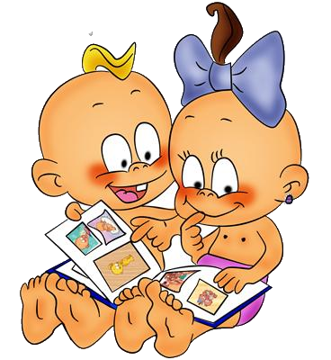
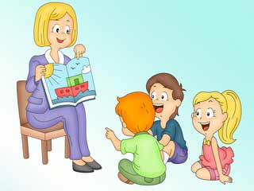
Форми роботи з казкою:
♦ бесіда ♦ інсценізація
♦ творчі ігри ♦ творчі завдання
♦ пантоміма ♦ етюди
♦ дидактичні вправи

Slide 7
ПЕРЕВАГИ КАЗКОТЕРАПІЇ
• Терапевтична казка відрізняється від звичайної тим, що вона складена спеціально з урахуванням особливостей конкретної дитини. Її персонажі переживають ті ж емоції, борються з тими ж страхами, комплексами, що й малюк.
• Дитина порівнює себе з персонажем, аналізує його поведінку і на його прикладі вчиться долати труднощі різного характеру у реальному житті.
• Слухаючи і аналізуючи казки в дитинстві, людина поповнює у підсвідомості банк життєвих ситуацій, що за необхідності може бути активізований.

Slide 8
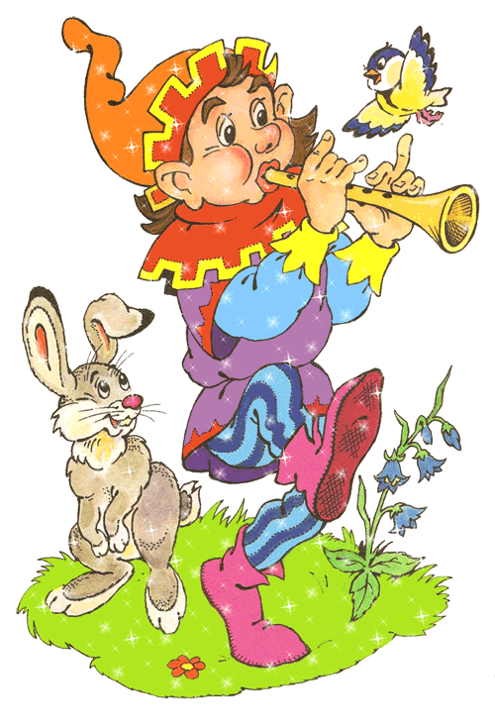
• Казка розвиває уяву дитини, розширює її світогляд.
• Терапевтична казка створює
особливий зв’язок між дитиною
і дорослим, що ґрунтується на
довірі та впевненості.
• У процесі казкотерапії негативні
персонажі перетворюються на
позитивні.

Slide 9
КАЗКОТЕРАПІЯ – як засіб подолання у дітей дошкільного віку труднощів у стосунках з однолітками.
КАЗКА – дієвий виховний засіб, яка має терапевтичний ефект щодо проблем у житті дитини.

Slide 10
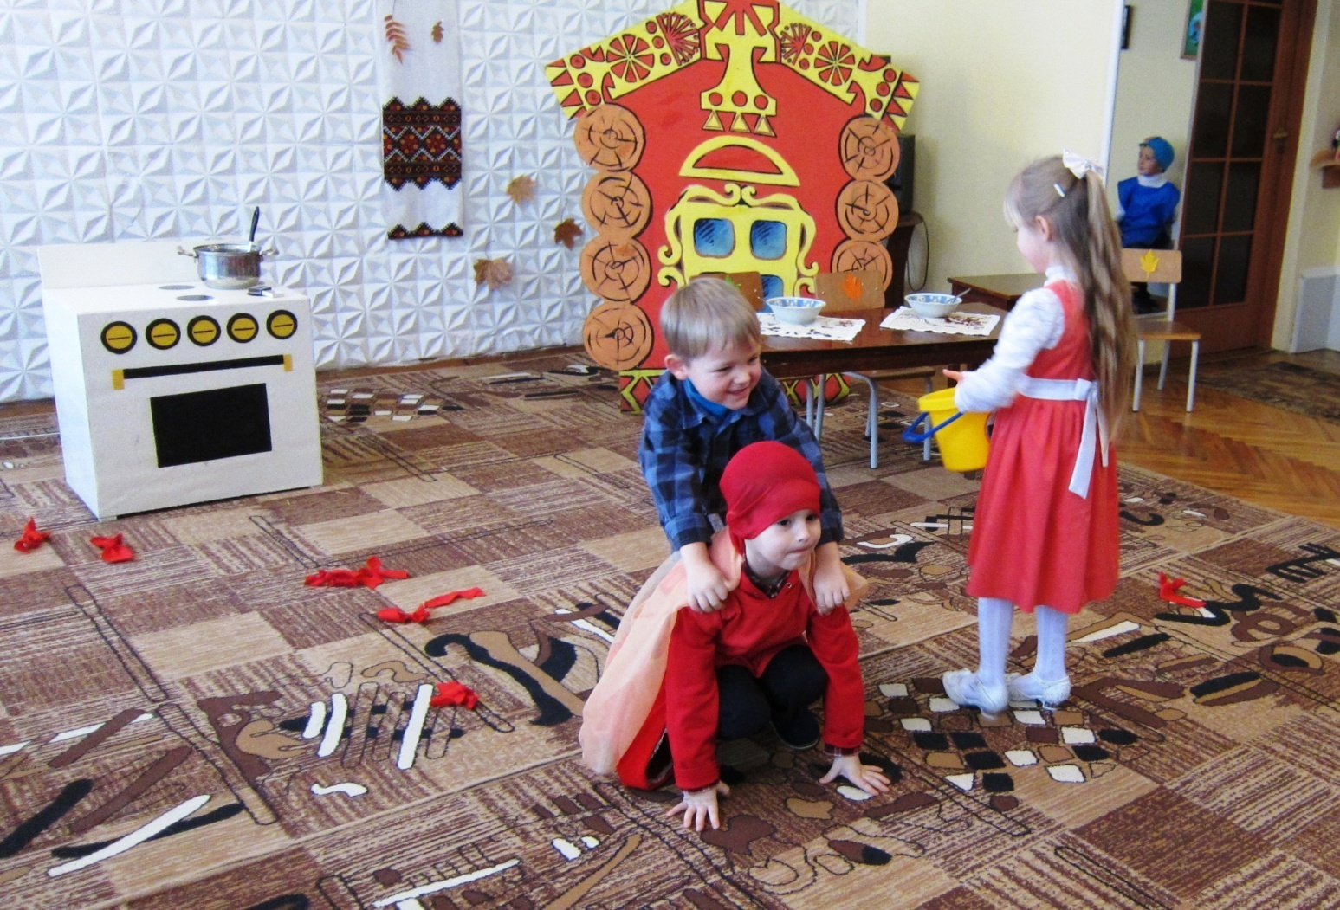
Казка розвиває творчі здібності
дошкільнят
► Формування знань дітей з пожежної безпеки з допомогою інсценування казки
“Вогонь добрий – вогонь злий”

Slide 11
ріпка
Заняття з елементами театралізованої діяльності для дітей старшого дошкільного віку.
МЕТА:
• навчати оцінювати характер і вчинки героїв;
• учити дітей застосовувати необхідні інтонації, міміку, жести під час передавання характеру героя;
• розвивати творчі здібності дітей, креативність;
• виховувати любов до усної народної творчості.

Slide 12
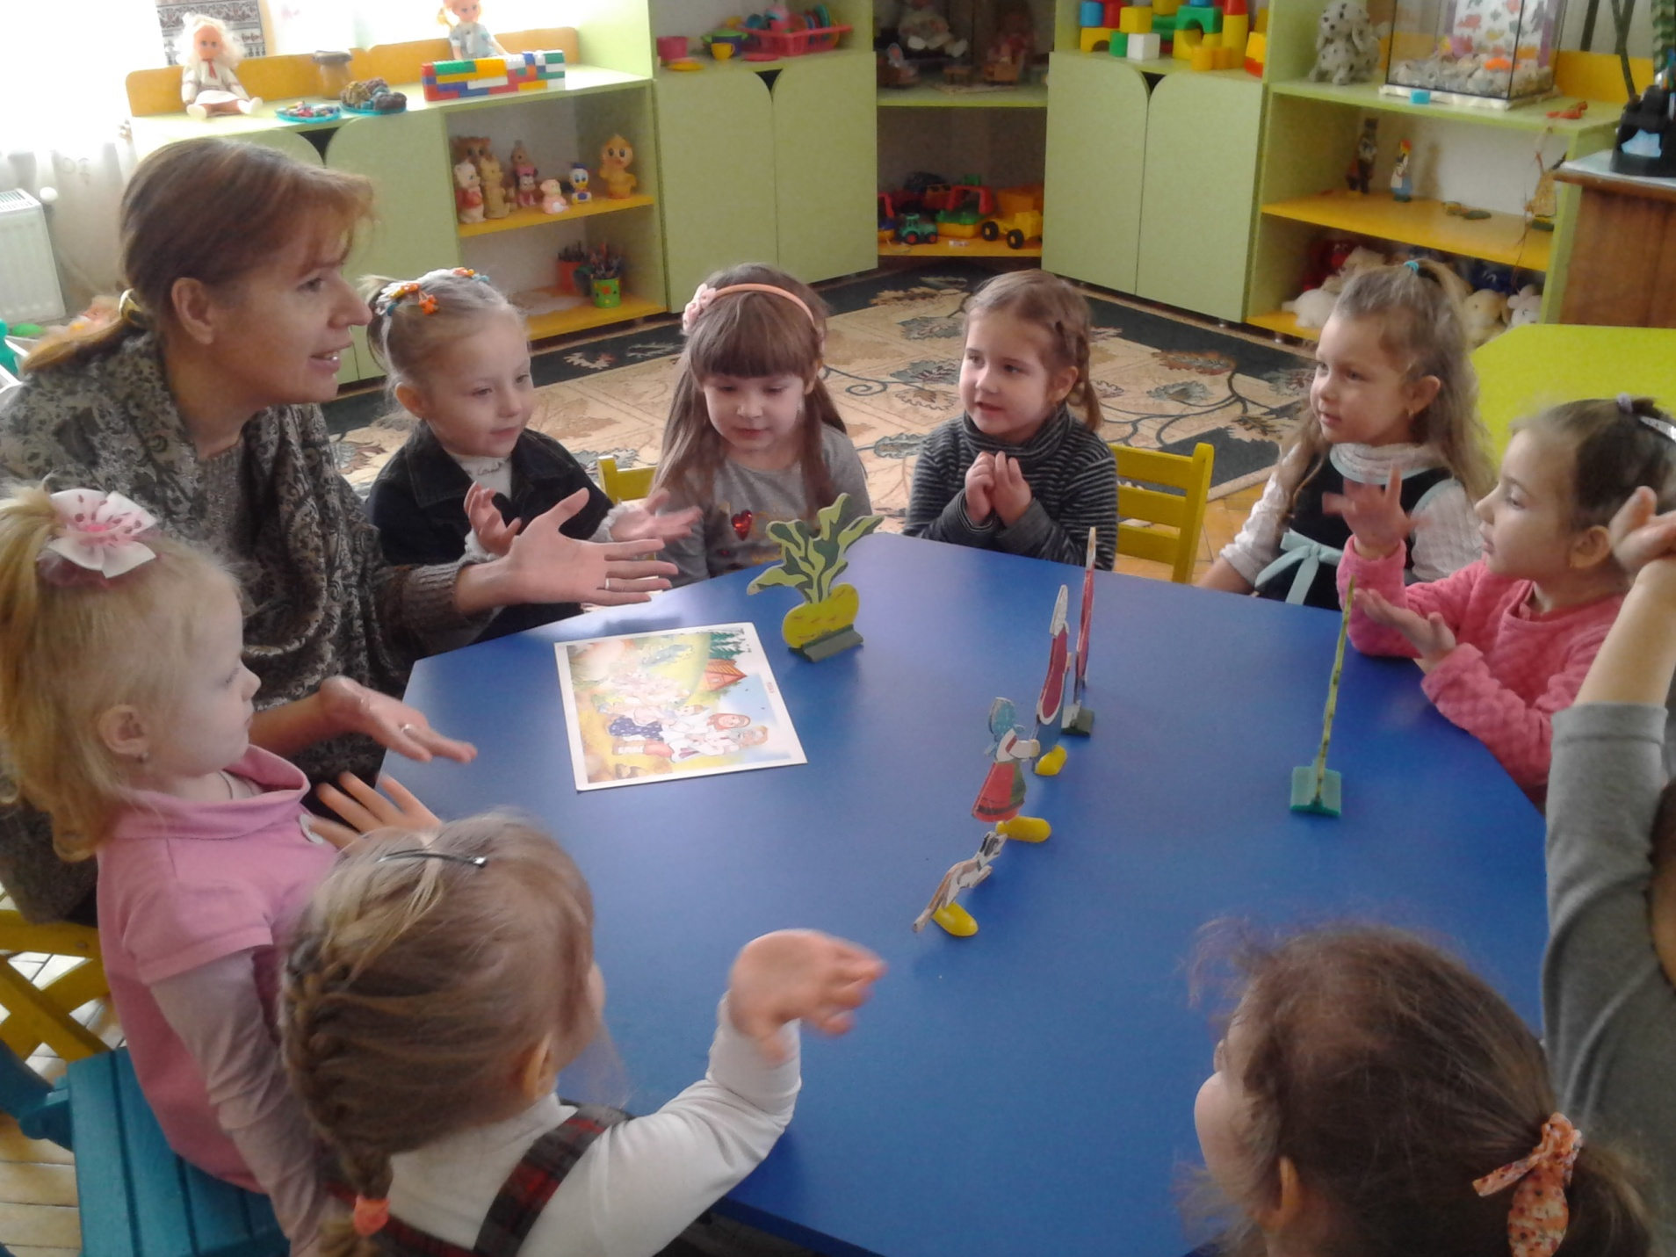
Посадив дід ріпку…

Slide 13
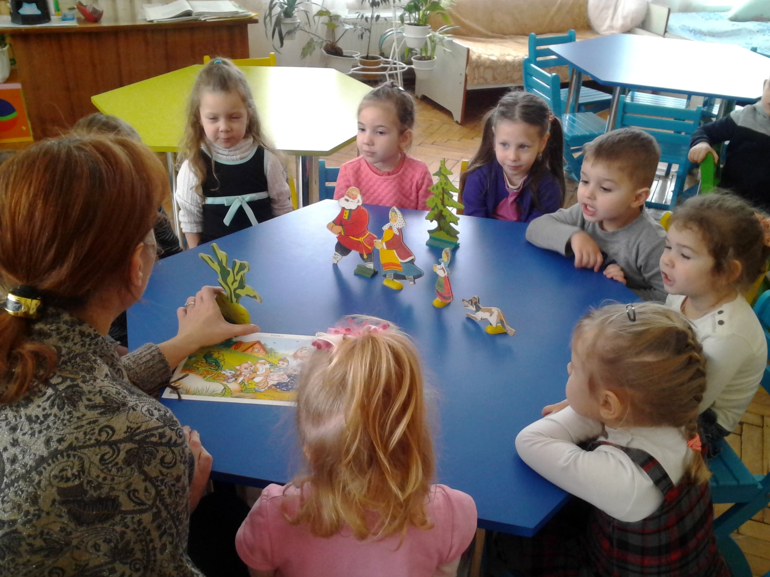
І ВИРОСЛА РІПКА ВЕЛИКА-ПРИВЕЛИКА

Slide 14
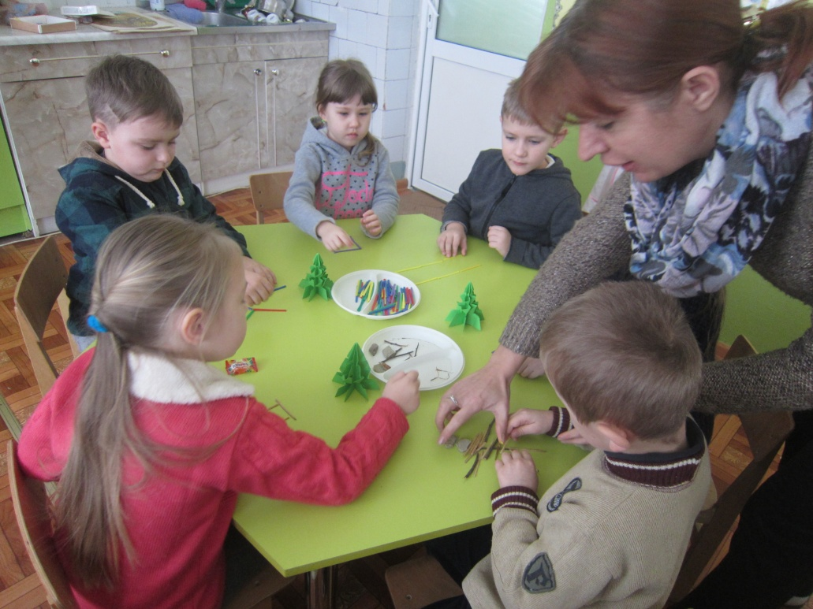
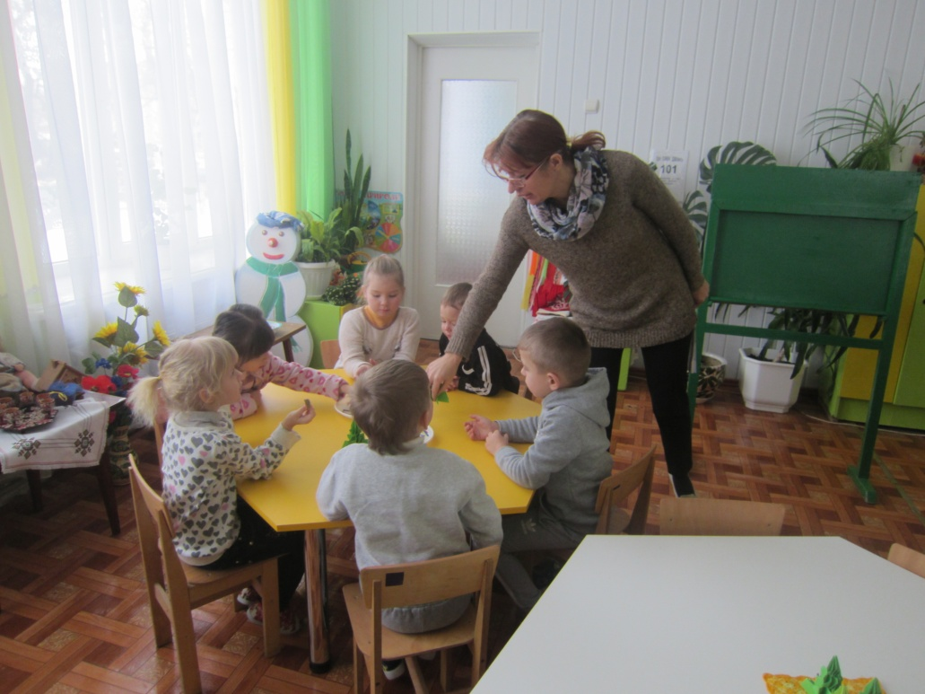
Психологічна робота
з народною казкою
“КОЛОСОК”
Мета: допомогти дітям зрозуміти задум казки, вчити аргументувати та оцінювати вчинки персонажів, їхні взаємини; збагачувати активний словник дітей; розвивати образне мислення, дрібну моторику руки.

Slide 15
Казка розвиває
творчі здібності дошкільнят

Slide 16
Майстерня казкотерапії
для педагогів
У роботі з вихователями використовую елементи казкотерапії. Метою казкотерапії є згуртувати педагогічний колектив, позбавити синдрому емоційного вигорання, розвинути креативність.
Вправа “Пригадай казку”
Вправа “Складання казки”
Гра “Казковий дощик”
Гра “Галявина”

Slide 17
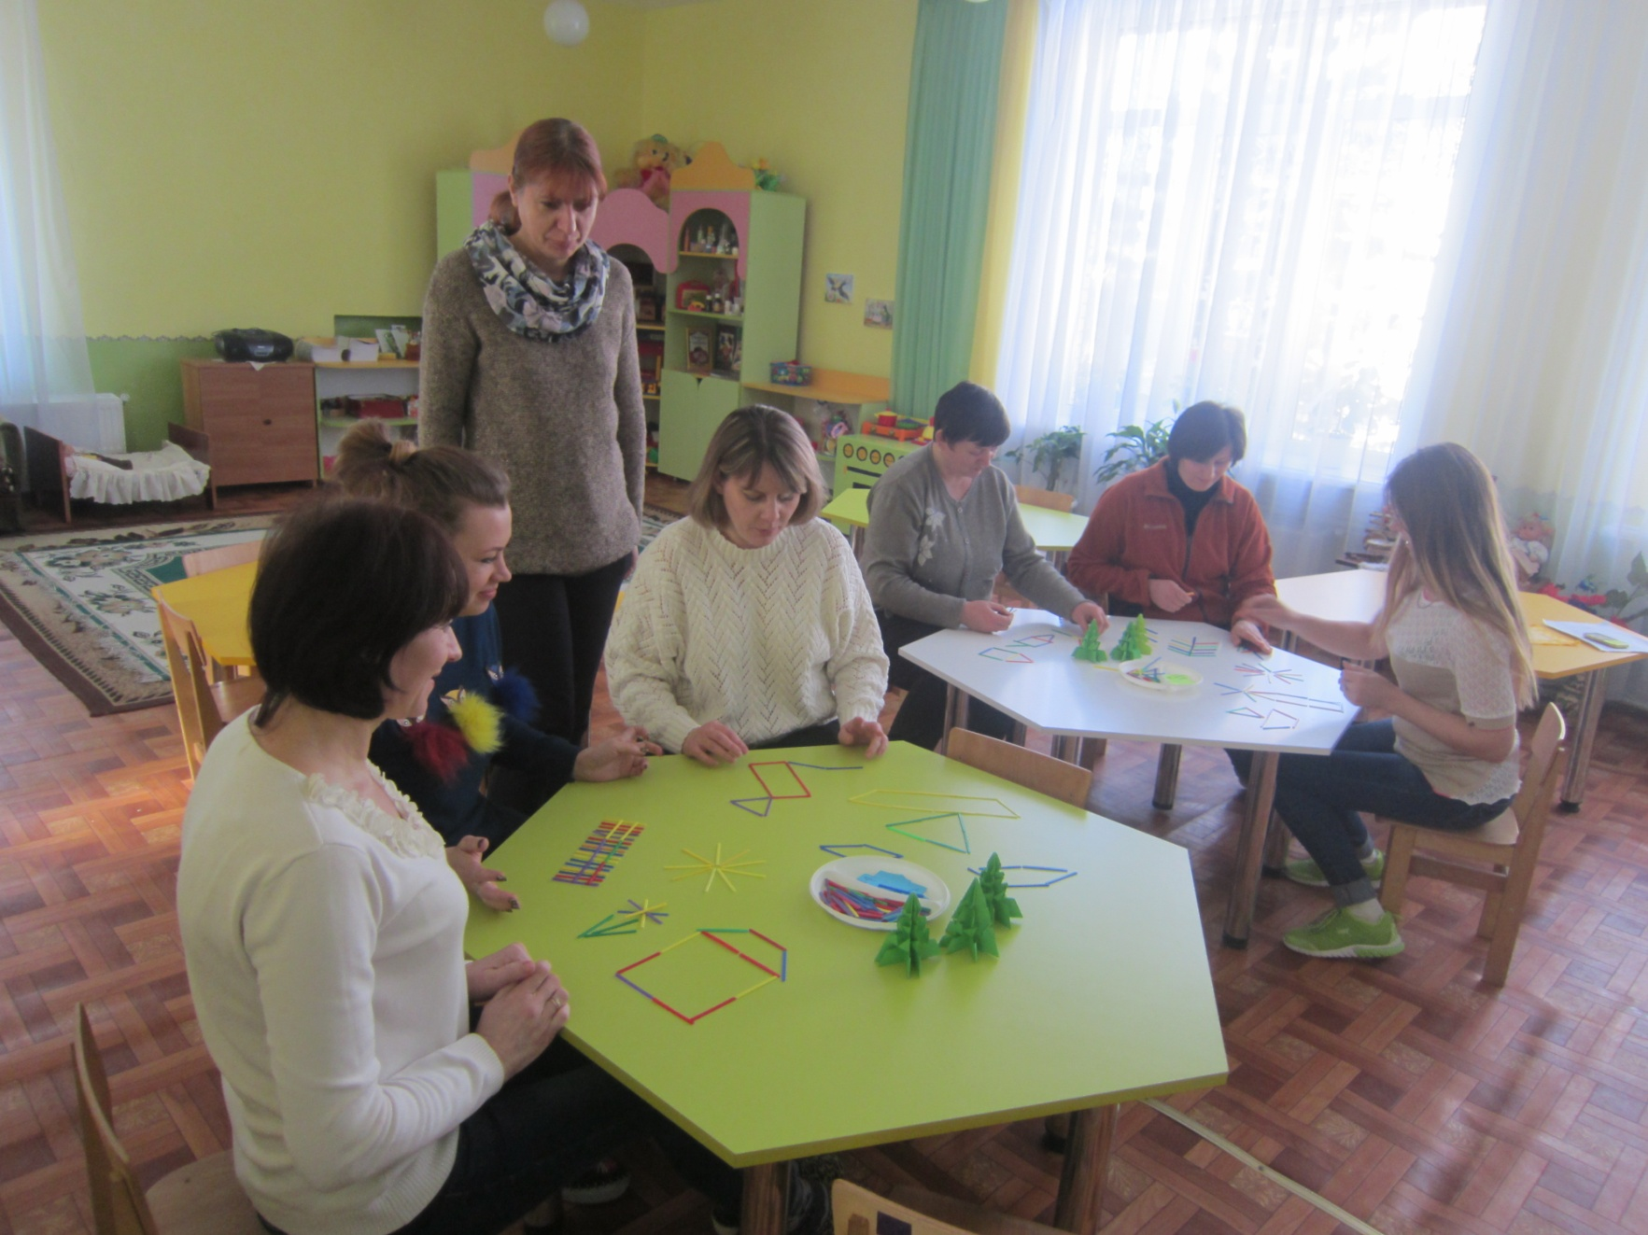
Казкотерапія в роботі з педагогами

Slide 18
Анкета для педагогів
1. Чи повинен вихователь використовувати казку у процесі навчання й виховання дошкільників? (Так. Ні)
2. Чи подобається вам читати казки дітям? (Так. Ні)
3. Чи згідні ви з тим, що читати казки – це дуже нудна справа? (Так. Ні)
4. Чи подобається вам слухати казки? (Так. Ні)
5. Чи доводилось вам колись складати казку? (Так. Ні)
6. Якщо ви відповіли “так” на попереднє запитання, скажіть, чи сподобалось вам складати казку? (Так. Ні)
7. Коли ви читаєте дітям казки, то:
а) поводитеся дуже емоційно;
б) змінюєте голос і поведінку, залежно від змін у сюжеті;
в) просто читайте текст казки незмінним голосом без будь-яких доповнень.

Slide 19
ВИХОВАННЯ ДОБРОТИ В ДІТЕЙ
(міні-тренінг для батьків)
1. Привітання. Знайомство психолога з батьками
(5 – 10 хв)
2. Дискусія “Що виховує в наших дітях доброту, а що - злість?” (10 – 20 хв)
Мета: допомогти батькам самостійно віднайти недоліки й переваги у своїх методах виховання дітей.
3. Вправа “Спільний малюнок добра” (15 – 20 хв)
Мета: підбити підсумки міні-тренінгу; згуртувати участиків; створити позитивний настрій у групі.

Slide 20
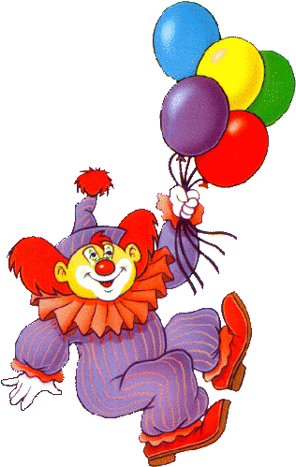
АНКЕТА ДЛЯ БАТЬКІВ
“Казка в моєму житті”
1. Які казки є у вашій бібліотеці?
а) українські народні
б) російські народні
в) сучасних авторів
2. Чи любить ваша дитина слухати казки? (Так. Ні)
3. Чи відвідуєте ви місцеву бібліотеку разом з дитиною? (Так. Ні)
4. Чи виникало у вас бажання скласти власну казку? (Так. Ні)
5. Чи хотіли б ви, щоб ваша дитина навчилася складати казки? (Так. Ні)
6. Якщо ваша дитина розповідає цікаву казку, вона:
а) відтворює голоси героїв
б) відтворює міміку дійових осіб
в) відтворює поведінку героїв за допомогою жестів
г) відтворює голоси, міміку, жести героїв.

Slide 21
Правила читання казок дітям
→ Усі казки батьки повинні читати в спокійних умовах. Дитина повинна зручно вмоститися поруч.
→ Читати казку треба вдумливо, пояснюючи дитині незнайомі слова, обговорюючи основні моменти.
→ Важливо вислуховувати думки своєї дитини про казкові події.
→ Не можна говорити дитині, що її судження неправильне, або засуджувати її позицію.
→ Не бажано читати кілька казок одразу, тому що мораль кожної казки має бути осмислена дитиною.

Slide 22
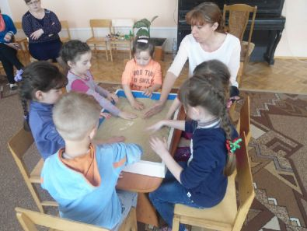
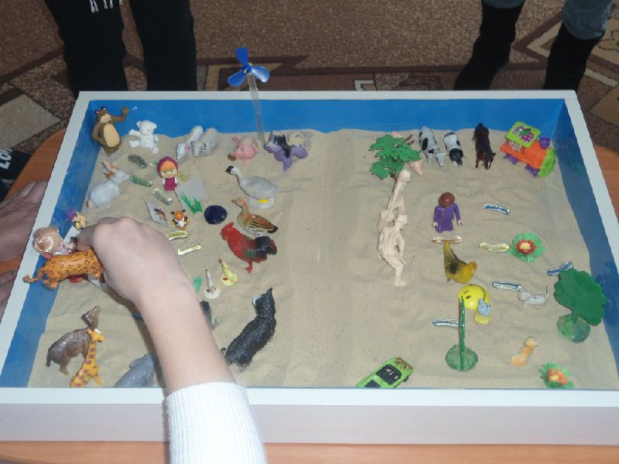
піскотерапія
Коли піщинки злітають у небо, вони перетворюються в зірки, але коли зірки падають униз, їх уже не відрізнити від простого піску.
Зірки – це піщинки, які над головою, а
піщинки – це зірки, які під ногами.

Slide 26
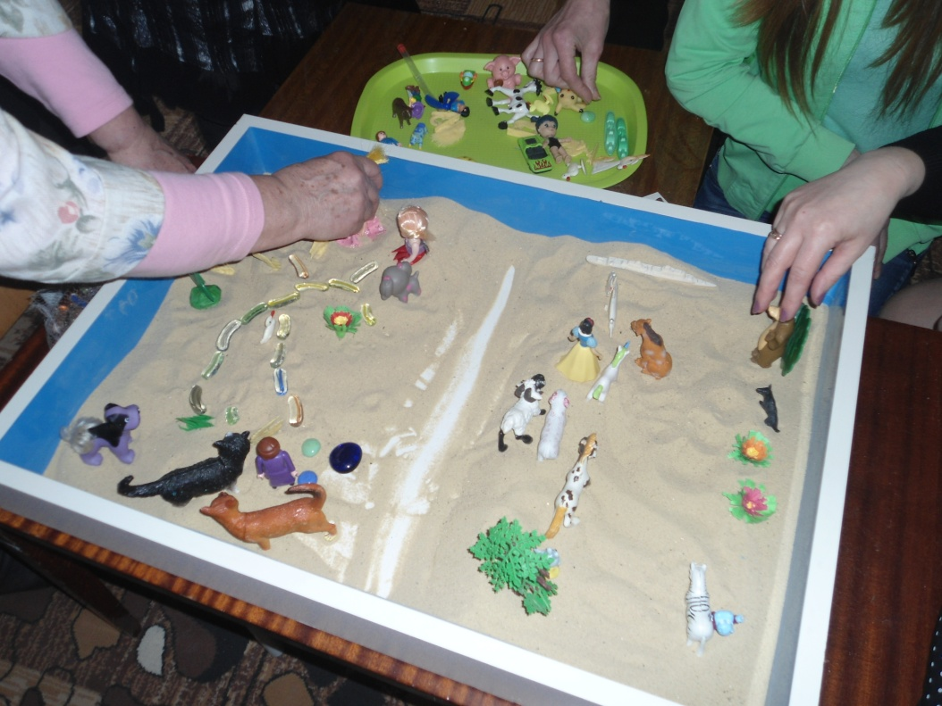
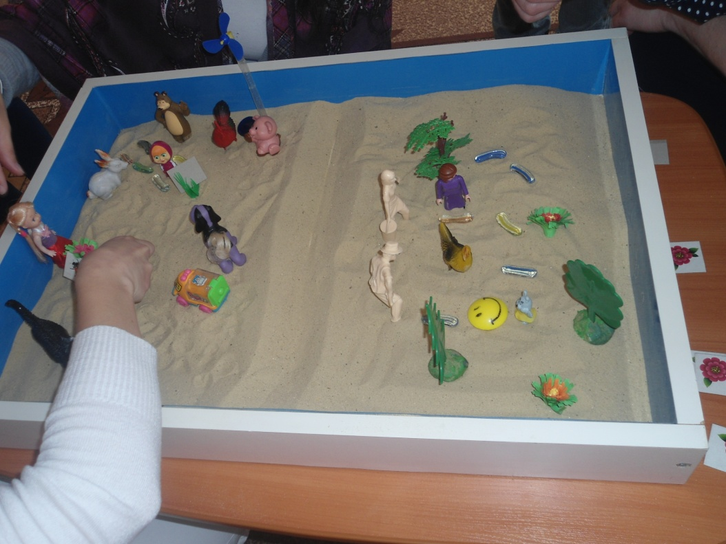
МЕТА ПІСОЧНОЇ ТЕРАПІЇ:
• не змінювати і переробляти дитину;
• не вчити її певних навичок поведінки;
• дати дитині можливість залишатися
самою собою.

Slide 27
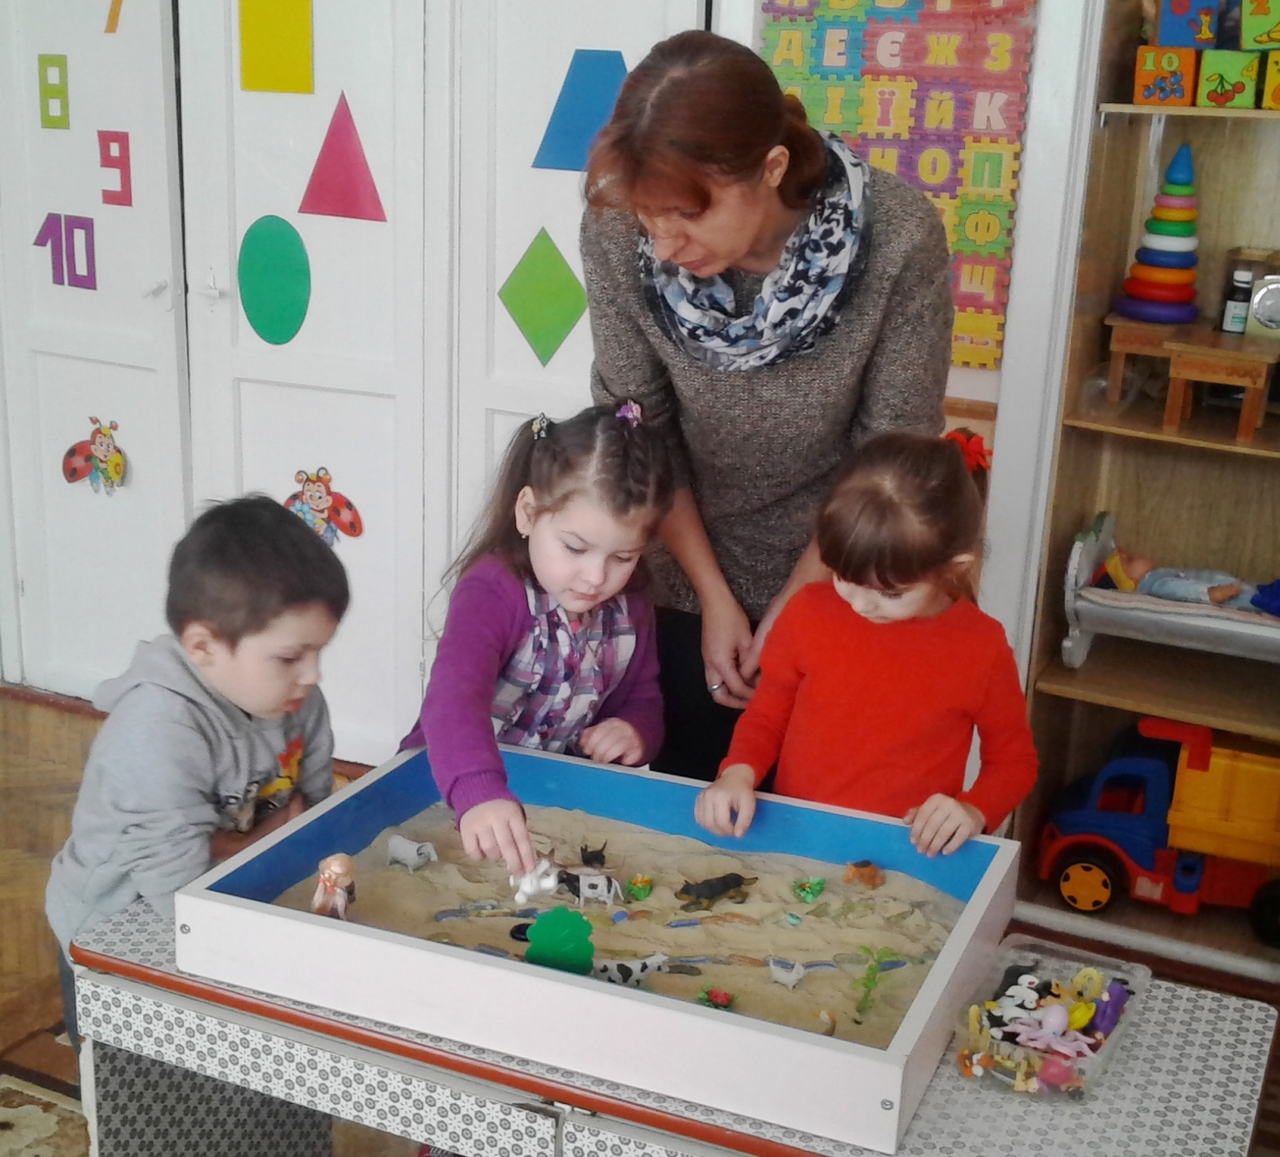
Пісочна терапія зорієнтована на те, щоб допомогти дитині дошкільного віку:
► стати
відповідальнішим
у своїх діях і вчинках;
► більшою мірою
покладатися на
себе самого;
► навчитися
контролювати себе;
► розвинути здатність
до подолання
труднощів;
► розвинути
самооцінку і знайти
віру в себе самого.

Slide 28
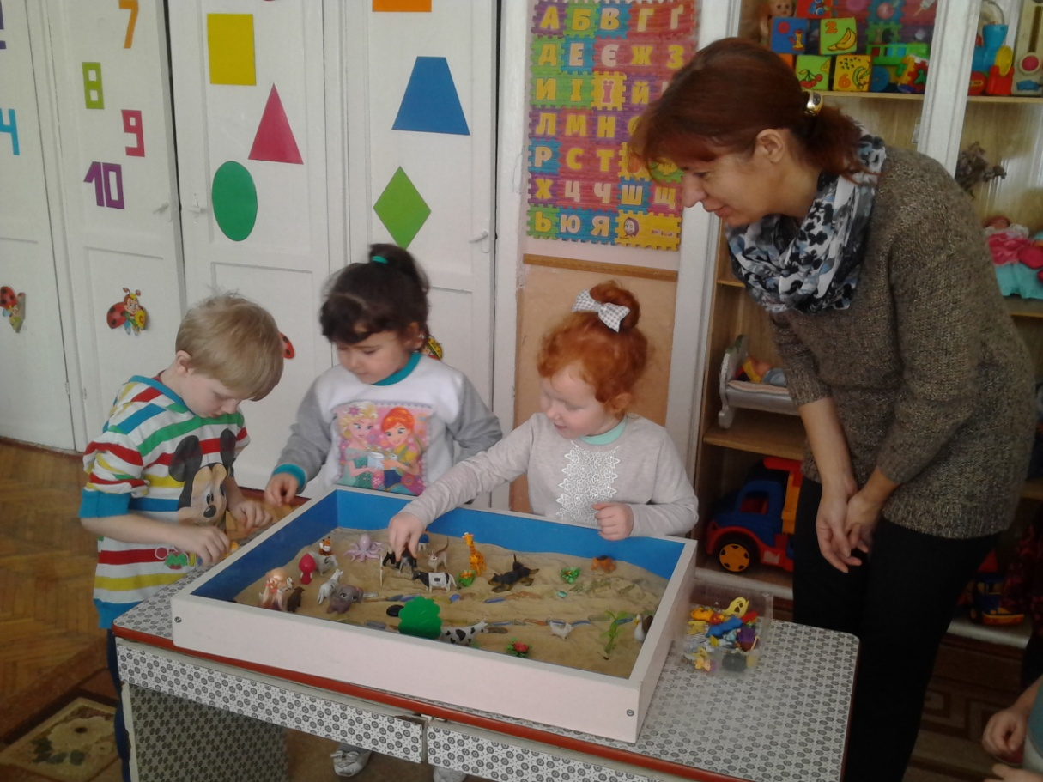
Види пізнавальних ігор на піску:
◘ ігри для ознайомлення з навколишнім
◘ історичні ігри
◘ фантастичні ігри
◘ ігри - екскурсії містом
◘ географічні ігри

Slide 29
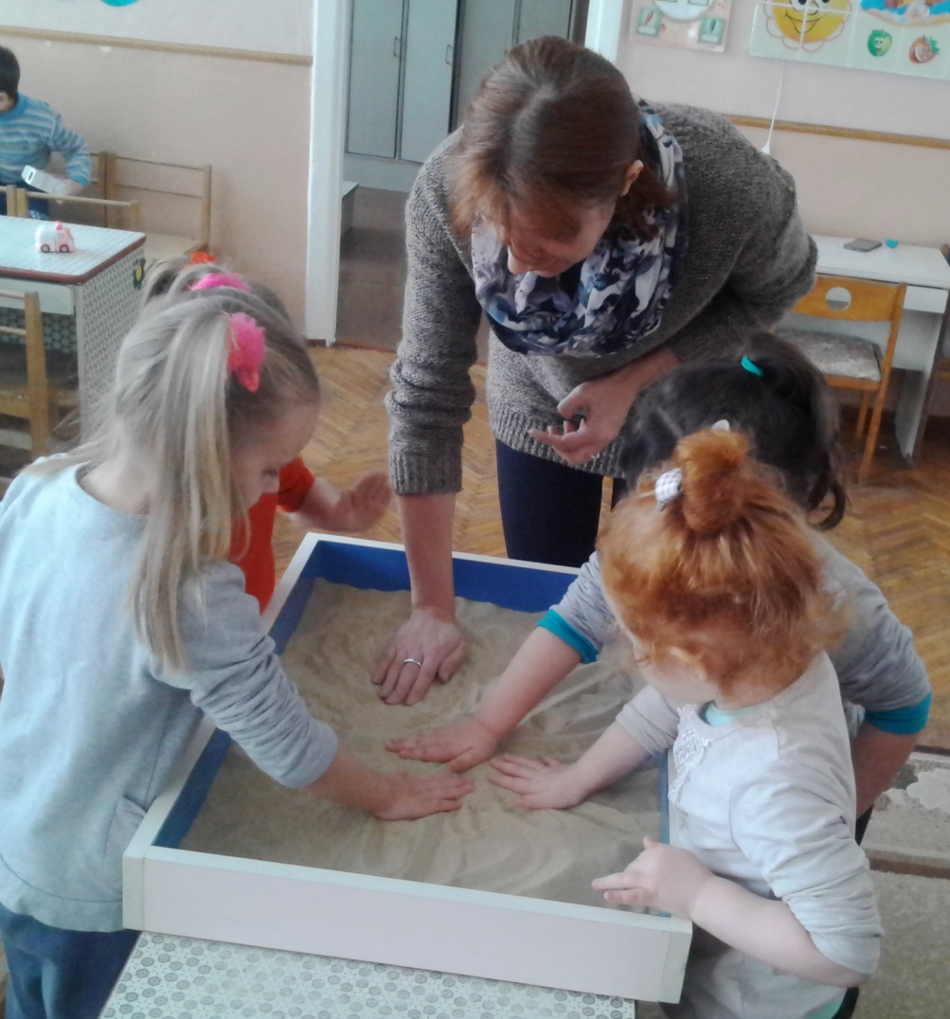
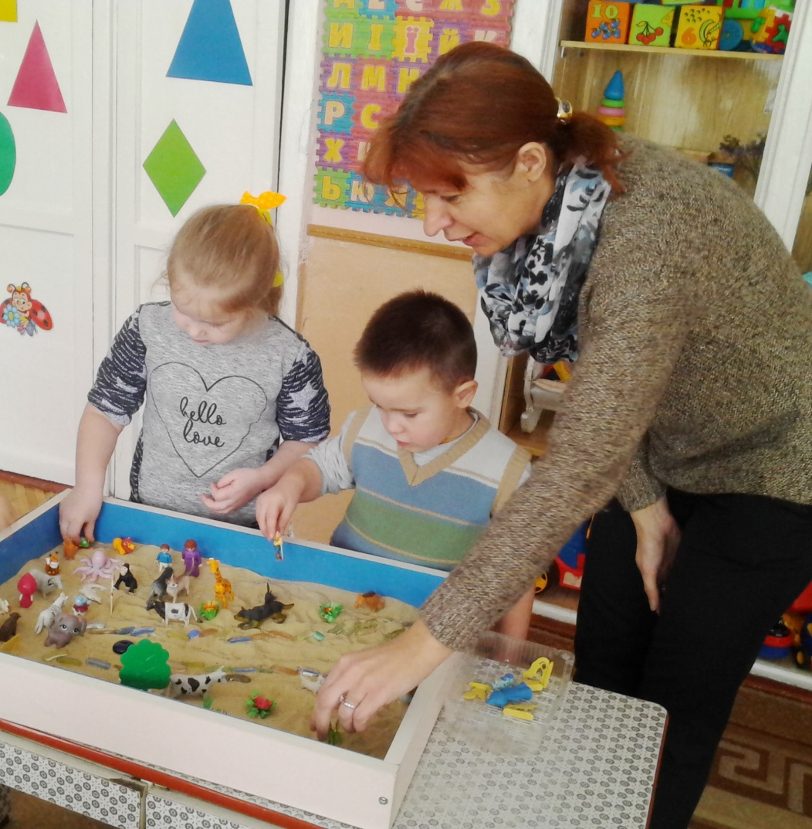
Моделювання ігор-казок на піску:
“Чарівні долоньки”
“Викладаєм казку”

Slide 30
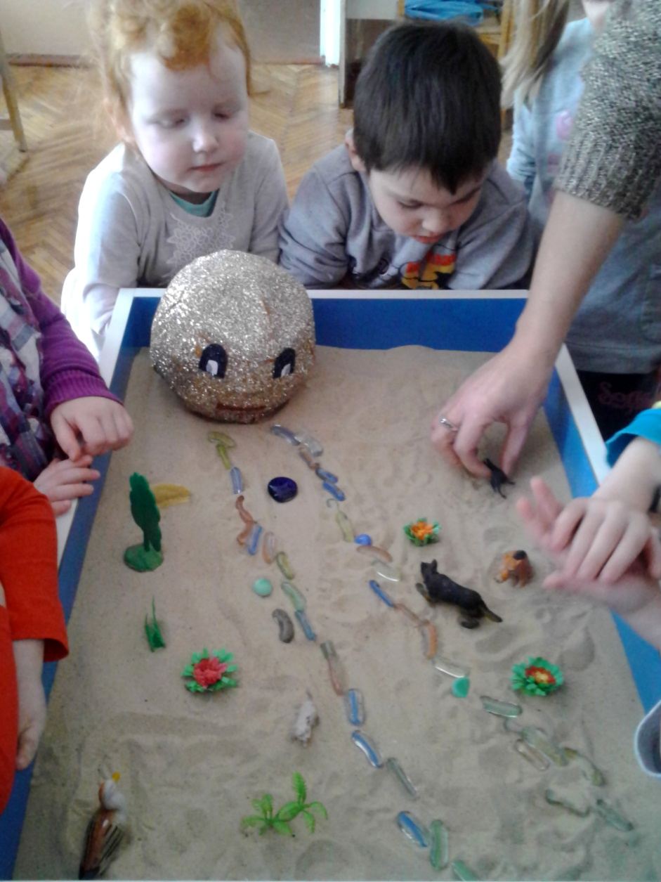
У гості до казки “Колобок”
Заняття в пісочниці з дітьми молодшої групи
Мета: продовжувати вчити
дітей визначати на дотик
властивості піску (теплий,
сухий), знаходити
заховані в піску предмети,
зображувати на піску
рухи та сліди тварин;
розвивати
дрібну моторику рук;
спонукати дітей
розказувати знайому
казку “Колобок”.

Slide 31
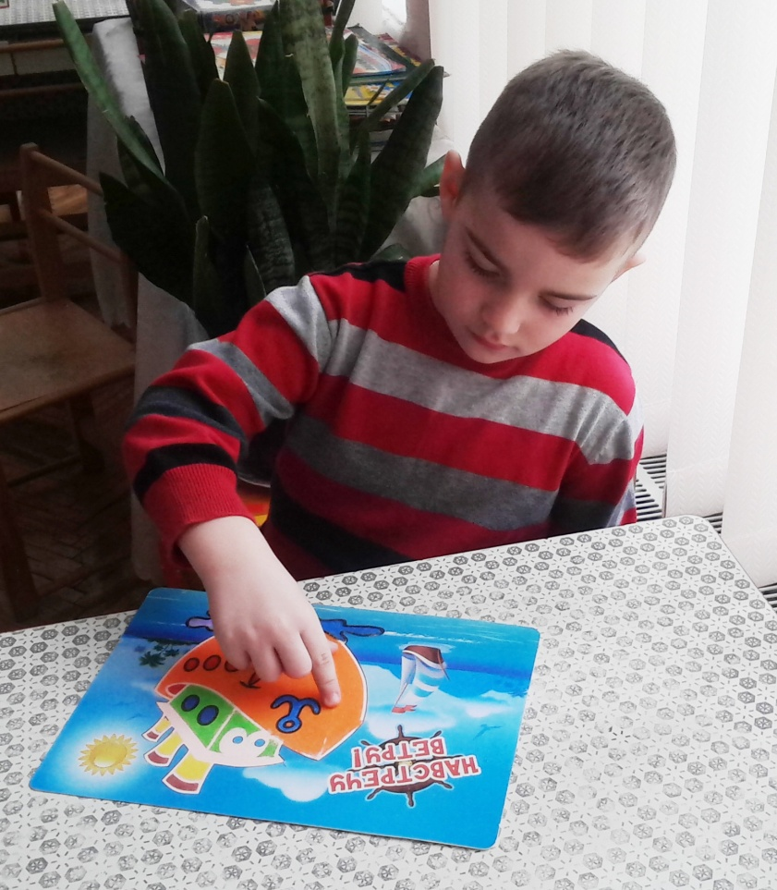
Гра на піску особливо корисна в роботі з дітьми,
які не виявляють бажання
виразити свої переживання.
Діти із заниженою самооцінкою,
підвищеною тривожністю й
сором'язливістю зазвичай охоче
обирають фігурки й перемикають
на них свою увагу. Діти з нестійкою
увагою є досить експресивними:
гра дає їм багаті кінестетичні
відчуття. Агресивні діти легко
обирають персонажів, що
символізують “агресора” і його
“жертву”.
Діти, які зазнали психічної травми,
вважають таку гру досить корисною для себе: вона допомагає їм заново пережити травматичну подію і, можливо, позбутися пов'язаних із нею переживань. Успішним може бути застосування цієї техніки з дітьми, які переживають стрес у результаті втрати близьких, або розлуки з ними.

Slide 32
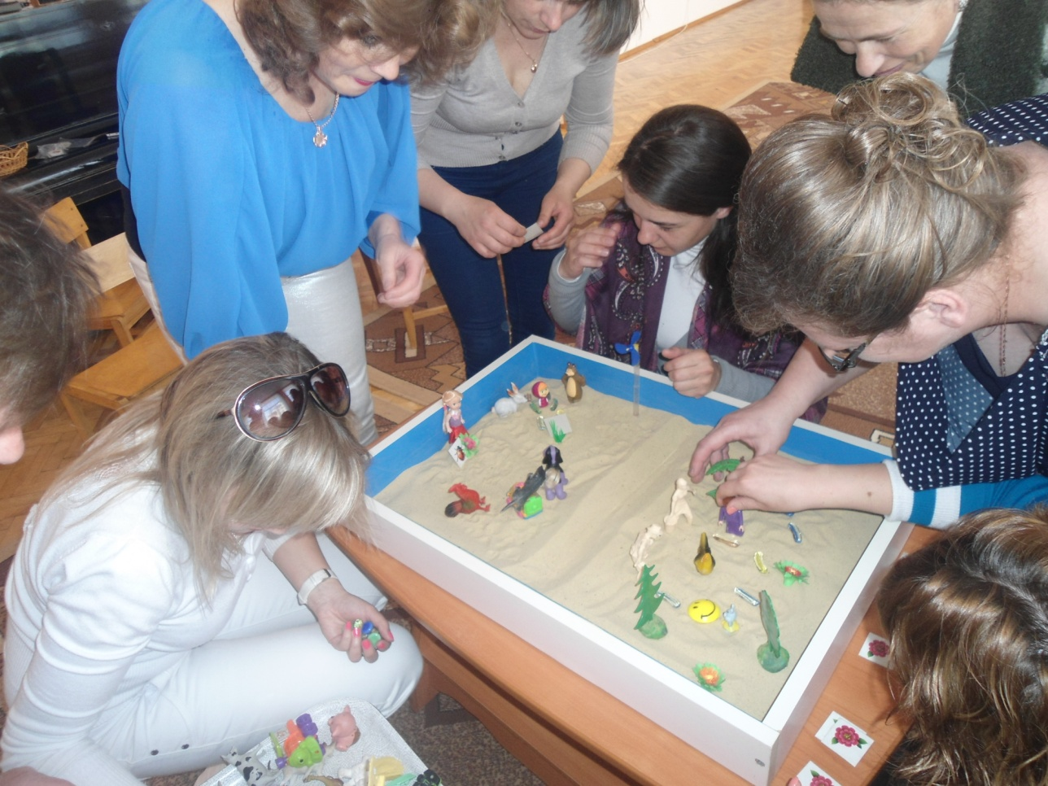
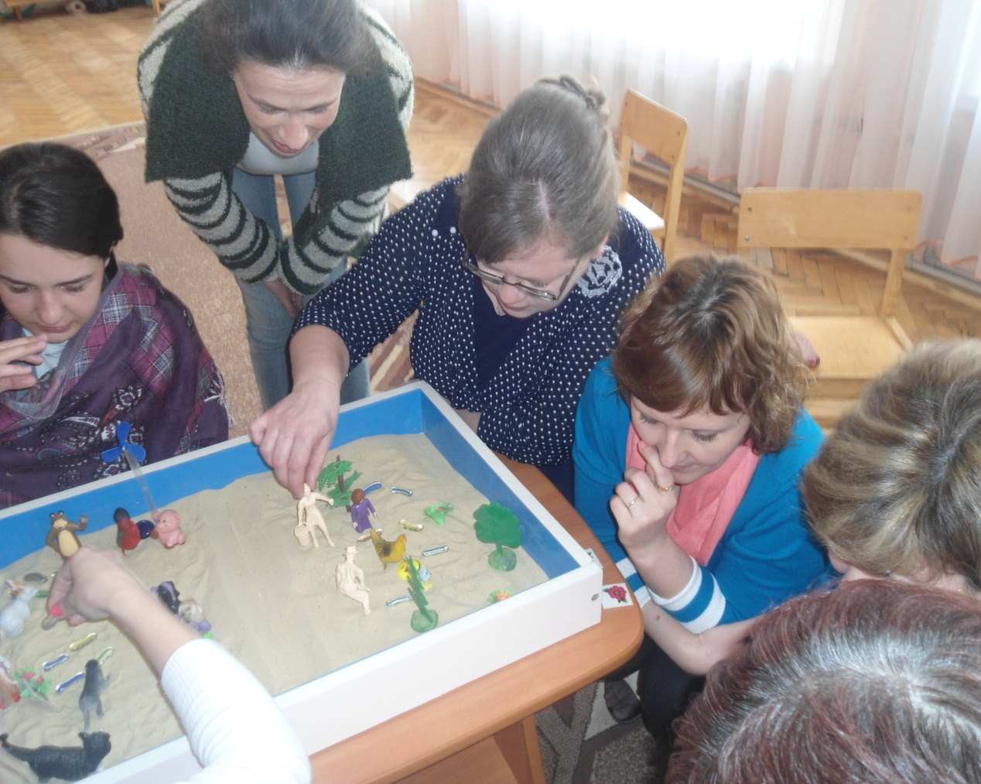
Робота з пед.колективом
Тренінг “Піскотерапія в роботі з дітьми”

Slide 33
ДЯКУЮ
ЗА УВАГУ!!!

